Slide 1
«Роль игры в развитии ребенка».
Воспитатель
Медведева Светлана Викторовна
2014 год

Slide 2
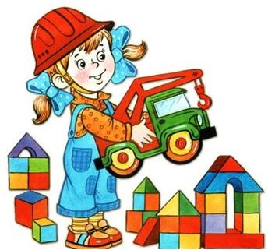
Детство – это не только самая счастливая и беззаботная пора в жизни человека, это пора становления будущей личности. Поэтому так важны для ребенка-дошкольника умные, полезные игры, которые развивают, воспитывают и приучают к здоровому образу жизни.

Slide 3
Игра – это ведущий вид деятельности ребенка – дошкольника.
В игре развиваются все психические процессы (память, мышление, творческие способности и т.д.).
Огромное влияние игра оказывает на умственное развитие, речевое развитие, физическое развитие. Т.е. игра способствует гармоничному развитию личности ребенка-дошкольника.

Slide 4
Игры детей характеризуются следующими особенностями: 1. Игра представляет собой форму активного отражения ребенком окружающей его жизни людей. 2.Отличительной особенностью игры является и сам способ, которым ребенок пользуется в этой деятельности. 3. Игра , как и всякая другая человеческая деятельность, имеет общественный характер, поэтому она меняется с изменением исторических условий жизни людей. 4. Игра является формой творческого отражения ребенком действительности. 5. Игра есть оперирование знаниями, средство уточнения и обогащения, путь упражнений, а значит и развитие познавательных и нравственных способностей и сил ребенка. 6. В развернутой форме игра представляет собой коллективную деятельность. 7. Разносторонне развивая детей, сама игра тоже изменяется и развивается.

Slide 5
По мере развития игры ребенок овладевает компонентами, присущими любой деятельности: учится ставить цель, планировать, добиваться результата.

Slide 6
Ролевая игра имеет определенное значение для развития воображения. Влияние игры на развитие личности ребенка заключается в том, что через нее он знакомится с поведением и взаимоотношениями взрослых людей, которые становятся образцом для его собственного поведения, и в ней приобретаются основные навыки общения, качества, необходимые для установления контакта со сверстниками. Захватывая ребенка и заставляя его подчиняться правилам, содержащиеся во взятой на себя роли, игра способствует развитию чувств и волевой регуляции поведения.
Игра «Доктор»
Игра «Поварёнок»»

Slide 7
Пальчиковые игры Пальчиковые игры являются одними из самых важных в развитии ребенка. Благодаря им дети быстрее знакомятся с окружающим миром, учатся писать и рисовать, осваивают азы математики, обучаясь счету, осознают понятия «выше», «ниже», «сверху», «снизу», «справа», «слева». Такой вид игр незаменим для развития мелкой моторики, воображения, тренировки памяти и, конечно, речи. Благодаря пальчиковым играм пальцы и кисти рук приобретают хорошую подвижность, гибкость, исчезает скованность движений.
«Сороконожки»

Slide 8
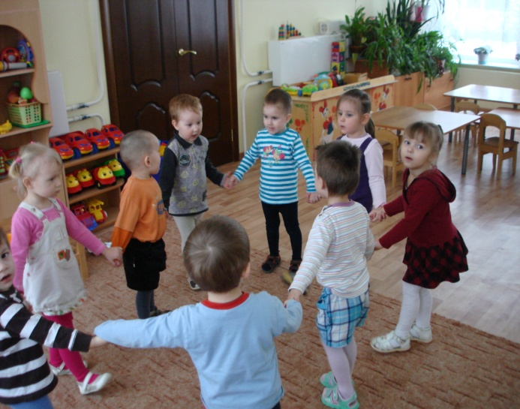
Подвижные игры У детей огромное количество энергии, им необходимо постоянно двигаться . Малыши развиваются, познавая мир, приобретая двигательные навыки и рефлексы. Для того чтобы выплеснуть накопившуюся энергию , детям дошкольного и младшего школьного возраста необходимы подвижные игры, которые, помимо прочего, стимулируют кровообращение, укрепляют сердечно- сосудистую систему, повышают активность головного мозга, снимают нервное напряжение, повышают способность к концентрации и т.д.

Slide 9
Дидактические игры Развивающие (дидактические) игры помогают детям с помощью взрослого или самостоятельно развивать свои интеллектуальные и творческие способности , а также уже имеющиеся коммуникативные навыки.

Slide 10
Игры- конкурсы Игры-конкурсы великолепно подходят для проведения детского досуга. Подобные игры дадут ребятам не только радость и смех, но и станут полезными для развития многих способностей , которые пригодятся во взрослой жизни.
Построй «Домик из карандашей»
Построй «Башенку»

Slide 11
Игры-драматизации
помогают детям больше понимать идею произведения, чувствовать его художественную ценность положительно влияют на развитие выразительности речи и движений.

Slide 12
Игра развивает и радует ребёнка, делает его счастливым. В игре ребёнок совершает первые открытия, переживает минуты вдохновения. В игре развивается его воображение, фантазия, а, следовательно, создаётся почва для формирования инициативной, пытливой личности. Игра для ребёнка верное средство от безделья, приводящего к вялости, бесцельности поведения. Для хорошей, весёлой игры ребёнку нужна хорошая игрушка. Выбирайте её обдумано для своего ребёнка.

